Slide 1
السلامة ومجالاتها

Slide 2
الوحدة
4
الدرس الثاني و العشرون
السلامة ومجالاتها
هي مجموعة من الإجراءات والوسائل التي تُتَّخَذ للوقاية من وقوع الأخطار والحوادث والإصابات في الأرواح والممتلكات، وهناك مجالات متعددة للسلامة و منها :
السلامة:
1
2
السلامة المنزلية
السلامة المرورية
1
2

Slide 3
الوحدة
4
الدرس الثاني و العشرون
السلامة ومجالاتها
هناك عدد من الحوادث المنزلية تحدث حدوثاً دوريّاً داخل كثير من منازلنا، ومن أكثرها: الحرائق، وحوادث الغاز، والحوادث الكهربائية، وحوادث
الاختناق والتسمم، وحوادث الغرق، وغيرها.
الحوادث المنزلية:

Slide 4
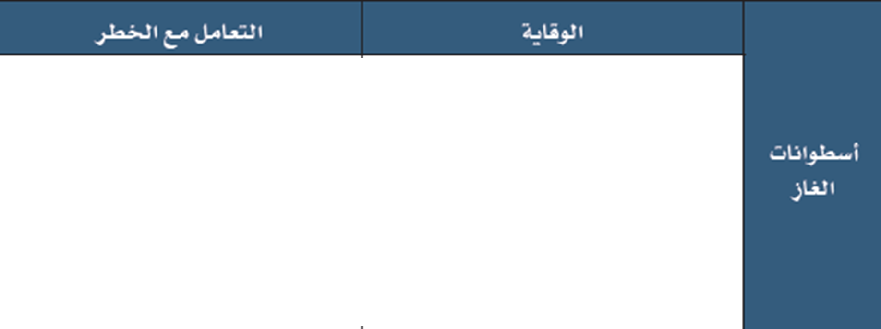
الوحدة
4
الدرس الثاني و العشرون
السلامة ومجالاتها
نشاط 2
أتأمل :

Slide 5
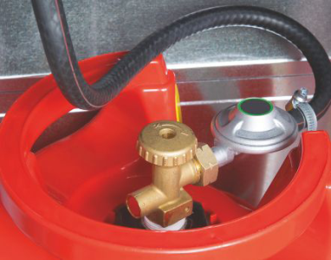
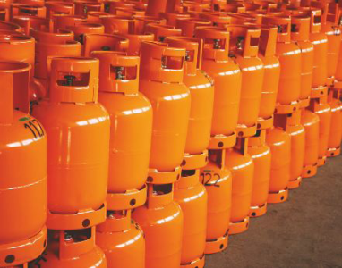
الوحدة
1
الدرس الثاني و العشرون
السلامة ومجالاتها
نشاط 2
ما الواجب علينا حتى نتحقق من السلامة عند شراء أسطوانة غاز جديدة؟
1
التأكد من سلامتها , التأكد من عدم وجود أي تسريبا , التأكد من أنها مغلقة باحكام , التأكد من سلامة و عمل مفتاح الغاز

Slide 6
تجدنا في جوجل

Slide 7
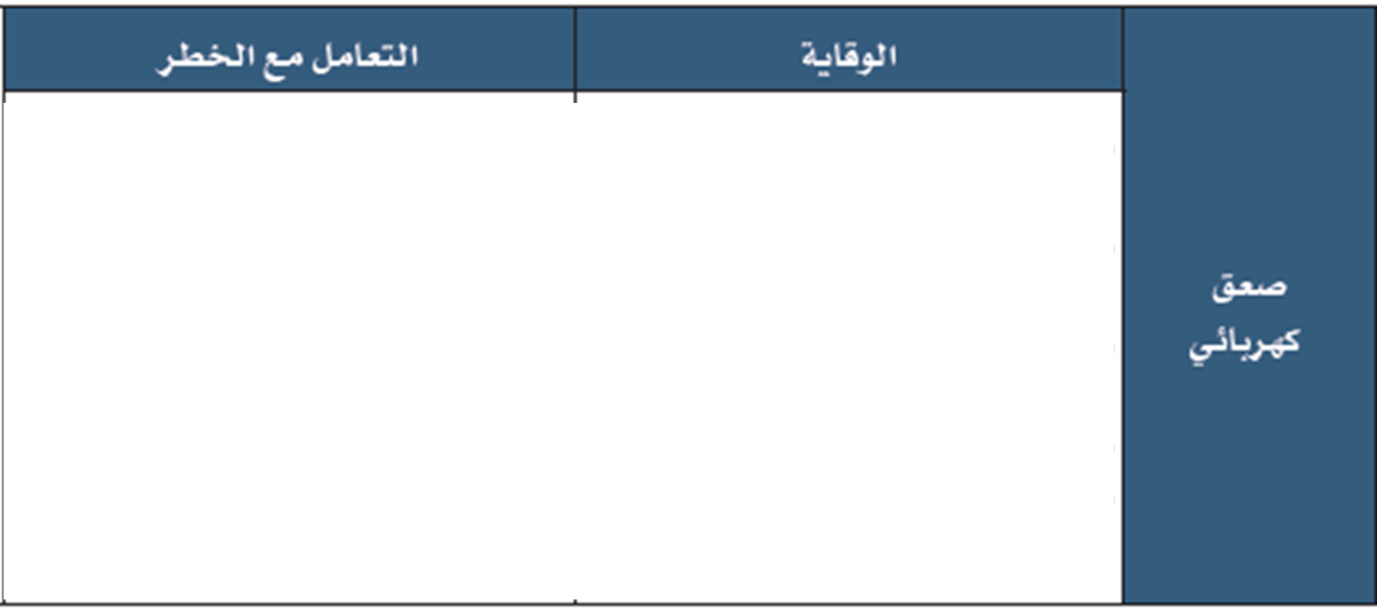
الوحدة
4
الدرس الثاني و العشرون
السلامة ومجالاتها
نشاط 2
أتأمل :

Slide 8
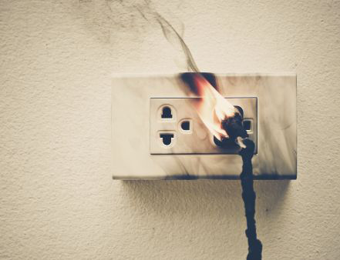
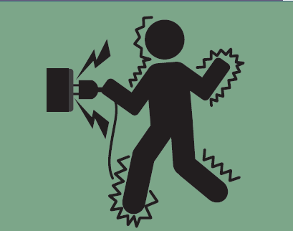
الوحدة
1
الدرس الثاني و العشرون
السلامة ومجالاتها
نشاط 3
يذكر الطلبة تعليمات وقائية أخرى لتجنب حدوث الصعق الكهربائي في المنزل أو المدرسة
تجنب فصل الأجهزة عن قابس الكهرباء عن طريق جر الأسلاك , تجنب وضع الوصلات الكهربائية بالقرب من مصادر الحرارة كالأفران و المدافئ
1

Slide 9
الوحدة
1
الدرس الثاني و العشرون
السلامة ومجالاتها
نشاط 4
هناك طفل يغرق في أحد المسابح، وحوله أناس لكنهم لم ينتبهوا له.
ما الذي ينبغي لنا فعله؟
1
تنبيه الناس و طلب المساعدة منهم

Slide 10
الوحدة
1
الدرس الثاني و العشرون
السلامة ومجالاتها
نشاط 4
هناك طفل يغرق في أحد المسابح، وحوله أناس لكنهم لم ينتبهوا له.
يحدد الطلبة الأشياء التي نحتاج إليها لإنقاذه.
شخص يجيد السباحة , شخص يجيد الاسعافات الاولية
أدوات الانقاذ و النجاة مثل (اللايف جاكيت ) و طوق النجاة و عصا الانقاذ و الحبال
1

Slide 11
الوحدة
1
الدرس الثاني و العشرون
السلامة ومجالاتها
هناك طفل يغرق في أحد المسابح، وحوله أناس لكنهم لم ينتبهوا له.
يكتب الطلبة قائمة بالشروط التي ينبغي توافرها في مثل هذه المسابح.
نشاط 4
1
توفر أدوات الانقاذ و النجاة مثل (اللايف جاكيت ) و طوق النجاة و عصا الانقاذ و الحبال
2
ضرورة وجود سياج حول المسبح مع وجود باب يغلق بالأقفال
3
مراقبة الأطفال و عدم ترك الأطفال بمفردهم قرب المسابح

Slide 12
الوحدة
1
الدرس الثاني و العشرون
السلامة ومجالاتها
الناس في مجتمعنا يختلفون في استعمالاتهم للتدفئة
حوادث التدفئة:
فهناك من يستعمل لذلك الغاز، ومنهم من يستعمل الكَيْرُوسِين، أو الفحم، أو الحطب، ومنهم من يستعمل التدفئة الكهربائية، ومنهم من يستعمل المدفأة الكهربائية التي تعمل بالزيت.
حوادث التدفئة:
وترجع أسباب حوادث هذه الوسائل في فصل الشتاء إلى سوء استعمالها، أو غياب الوعي بشروط السلامة الخاصة بها.
حوادث التدفئة:

Slide 13
الوحدة
1
الدرس الثاني و العشرون
السلامة ومجالاتها
التدخين من أكبر مصادر التلوث داخل
المنازل
التدخين من مصادر التلوث:
وهو من العادات السيئة التي تنتشر بين فئات المجتمع، ودخان التّبْغ يحتوي على عشرات المواد الكيميائية التي تصل إلى أكثر من (400 ) مادة
التدخين من مصادر التلوث:
وكلها مواد تؤثر تأثيراً سيّئاً في صحة المدخن، وفي صحة كل من
يجاوره ويعيش معه، ويُعْرَف هذا بالتدخين السَّلْبي
التدخين من مصادر التلوث:

Slide 14
الوحدة
4
الدرس الثاني و العشرون
السلامة ومجالاتها
الامتناع عن التدخين تماماً، وخصوصاً داخل المنازل والأماكن المغلقة
مراعاة الاستعمال المنضبط للمواد الكيميائية داخل المنزل
الصيانة الدائمة للأدوات والأجهزة المستعملة داخل المنزل
تركيب أجهزة كشف الدخان في المطبخ والممرات
كيف نحافظ على سلامة منازلنا؟
توفير حقيبة الإسعافات الأولية
في المنزل
التهوية المستمرة للمنزل
إزالة مصادر التلوث داخل المنزل
تعريف أفراد الأسرة برقم هاتف الدفاع المدني

Slide 15
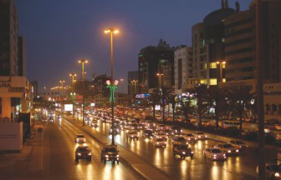
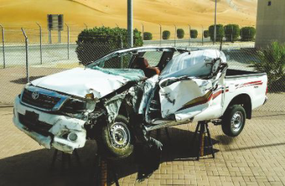
الوحدة
4
الدرس الثاني و العشرون
السلامة ومجالاتها
أصبحت الحوادث المرورية واحدة من أكبر المشكلات التي تواجه سُكّان المملكة العربية السعودية
السلامة المرورية:
فكم خلَّفت هذه الحوادث من مآسٍ إنسانية، وكم نسمع بين مدة وأخرى عن
قصص وأحداث اجتماعية محزنة كانت الحوادث المرورية هي السبب الرئيس فيها! إضافة إلى الخسائر المادية
الباهظة
السلامة المرورية:
اتباع تعليمات المرور صورة حضارية
من حوادث السيارات

Slide 16
الوحدة
4
الدرس الثاني و العشرون
السلامة ومجالاتها
تجاوز الإشارة الحمراء
1
الحيوانات السائبة
السرعة الزائدة
6
2
أسباب
الحوادث في بلادنا
5
3
الإطارات المهترئة
4
التفحيط
استعمال الهواتف الجوالة في أثناء القيادة

Slide 17
الوحدة
4
الدرس الثاني و العشرون
السلامة ومجالاتها
إن ترسيخ مبدأ السلامة المرورية ونشر ثقافتها واجب شرعي، ومطلب وطني وإنساني
التوعية المرورية:
لذلك تنظِّم الجهات المختصة في بلادنا حملات مرورية تتنوع في موضوعاتها ووسائلها، وتهدف هذه الحملات إلى زيادة وعي الأفراد بأنظمة المرور وقواعده لضمان سلامة المجتمع بإذن الله.
التوعية المرورية:

Slide 18
الوحدة
4
الدرس الثاني و العشرون
السلامة ومجالاتها
تعد ظاهرة التفحيط ظاهرة اجتماعية خطيرة، ومخالَفةً مرورية يُعاقب النظام
مرتكبيه
جريمة التفحيط:
ومع هذا لا يزال في المجتمع مَنْ يرتكبها، وهو ما يُسبب إزعاجاً للناس ويُعرِّض أرواحهم وممتلكاتهم للخطر.
وهناك عدد من العقوبات التي تضمَّنَها نظام المرور في وطني المملكة العربية
السعودية ضد من يمارس التفحيط
جريمة التفحيط:

Slide 19
انتهى الدرس

